Slide 1


UNIVERSIDAD CATÓLICA SAN PABLO
MAESTRÍA EN CIENCIA DE LA COMPUTACIÓN
COMPUTACIÓN GRÁFICA
Finding Surface Correspondences
Using Symmetry Axis Curves
Tianqiang Liu, Vladimir G. Kim, and Thomas Funkhouser
José Castro Ochante
Jose.castro.ochante@ucsp.edu.pe
Arequipa, Diciembre 2017

Slide 2
Contenido
Objectivo del Paper
Introducción
Planteamiento del Problema
Idea Principal
Métodos
Propuesta de Trabajo
Referencia

Slide 3
Objectivo del Paper.
Implementación de un algoritmo automático para encontrar un mapeo de correspondencia entre dos superficies 3D.

Slide 4
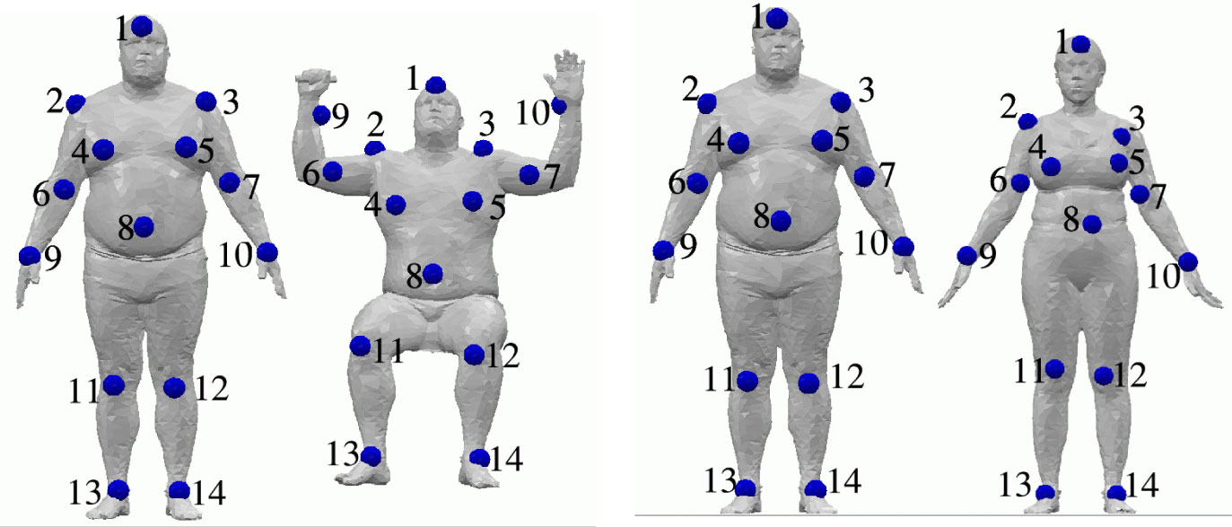
Introducción
Encontrar correspondencias semánticamente significativas entre puntos en diferentes superficies es fundamental problema en gráficos de computadora

Slide 5
  Problema:
  El problema general es descubrir características estables y semánticamente equivalentes para coincidir en superficies significativamente diferentes.
  Para la mayoría de estas aplicaciones, el objetivo es encontrar el mapa f: S1 → S2 entre la superficie, S1 y S2, que mejor alinea los puntos "semánticamente equivalentes"

Slide 6
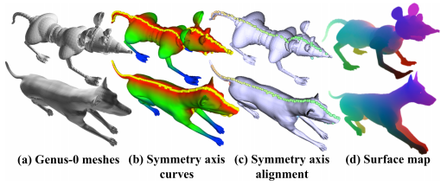
Metodos
Extracción de curvas de ejes simetricos.
Alineacion de las curvas de ejes simetricos.
Extrapolación de las curvas de los ejes de simetría.

Slide 8
Propuesta de trabajo
Implementación de detención de simetría, alineamiento de curvas y extrapolación de correspondencia en el lenguaje de programación C++.
Implementar las interfaces gráficas usando shader.
Reproducción de los resultados del paper.

Slide 9
Referencia
[1] The Correlated Correspondence Algorithm for Unsupervised Registration of Nonrigid Surfaces

